Slide 1
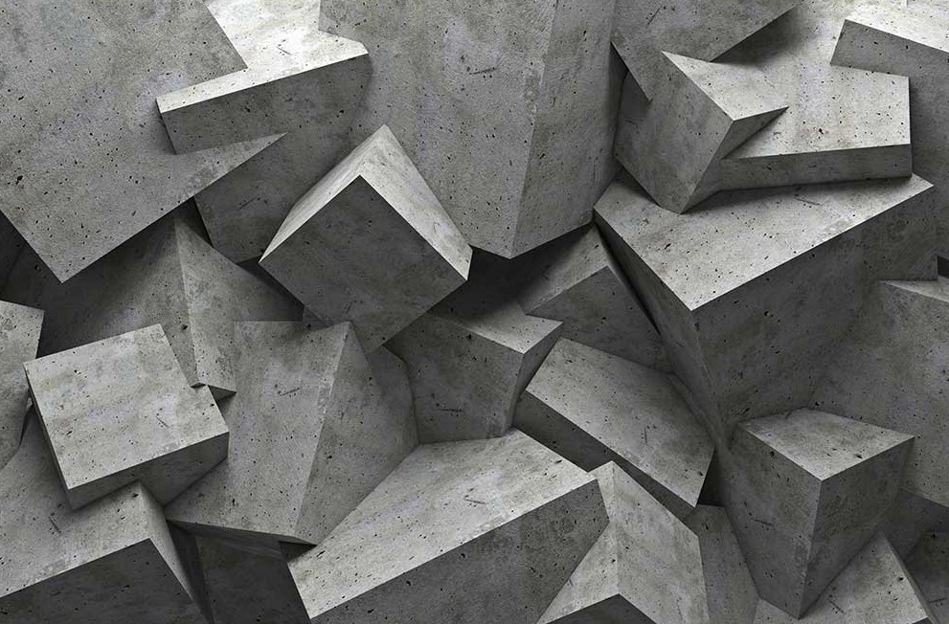

PLAVECKÝ BAZÉN V CHOTĚBOŘI
BAKALÁŘSKÁ PRÁCE
Autor:
Michaela Hulinková
Vedoucí práce :
Ing. Zuzana Kramářová, Ph.D.
Oponent:
Ing. Lucie Krobová
Léto 2020
Konstrukce staveb
Vysoká škola technická a ekonomická v Českých Budějovicích

Slide 2

STRUKTURA BAKALÁŘSKÉ PRÁCE
Motivace a důvody k řešení daného tématu
Cíl práce
Použité metody, analýzy
Dosažené výsledky a přínos práce
Závěrečné shrnutí
Odpovědi na otázky

Slide 3
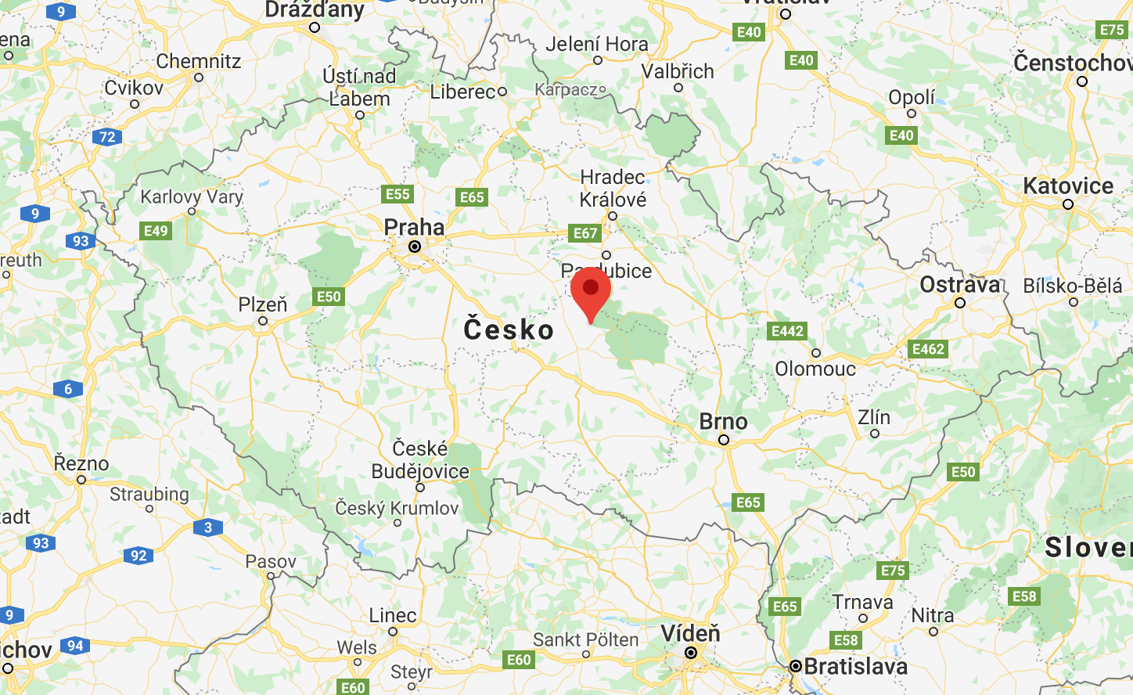
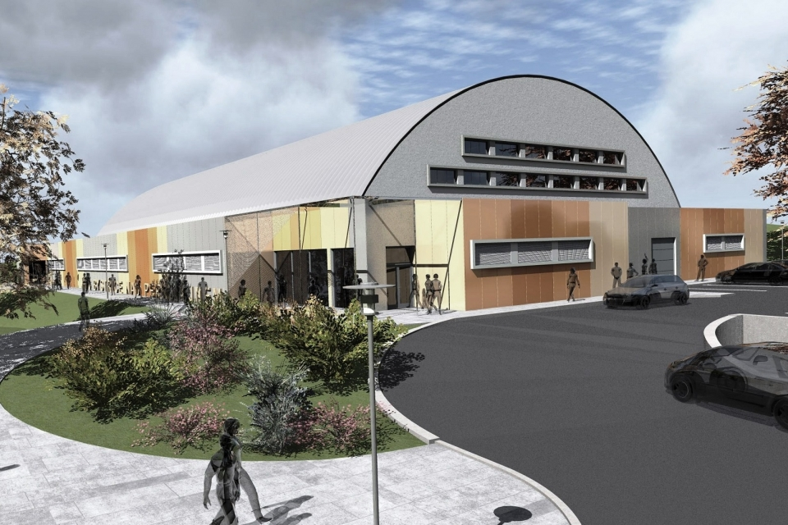
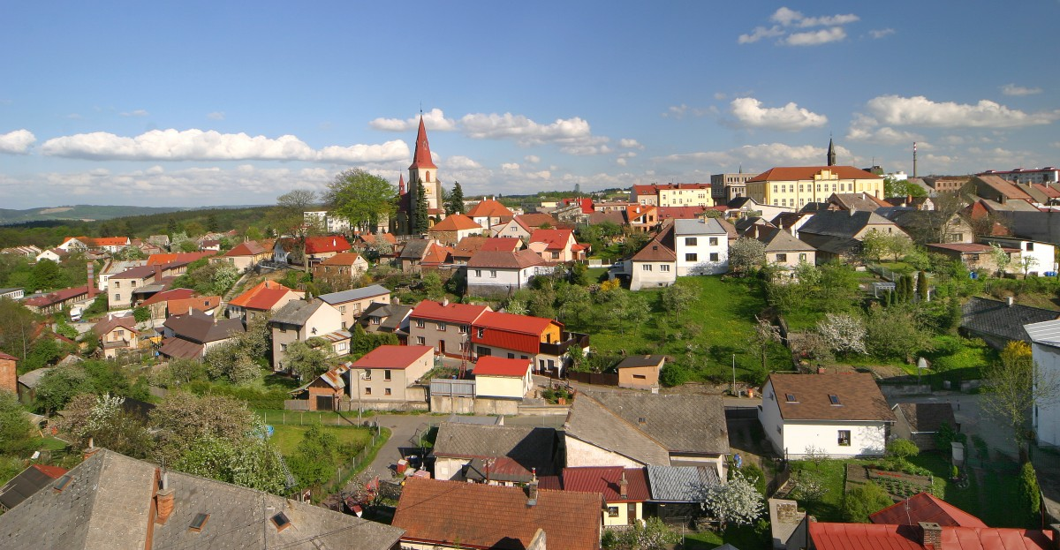
Motivace a důvody k řešení daného tématu
Aktuálnost daného tématu
Zájem o dané téma
Nové zkušenosti

Slide 4
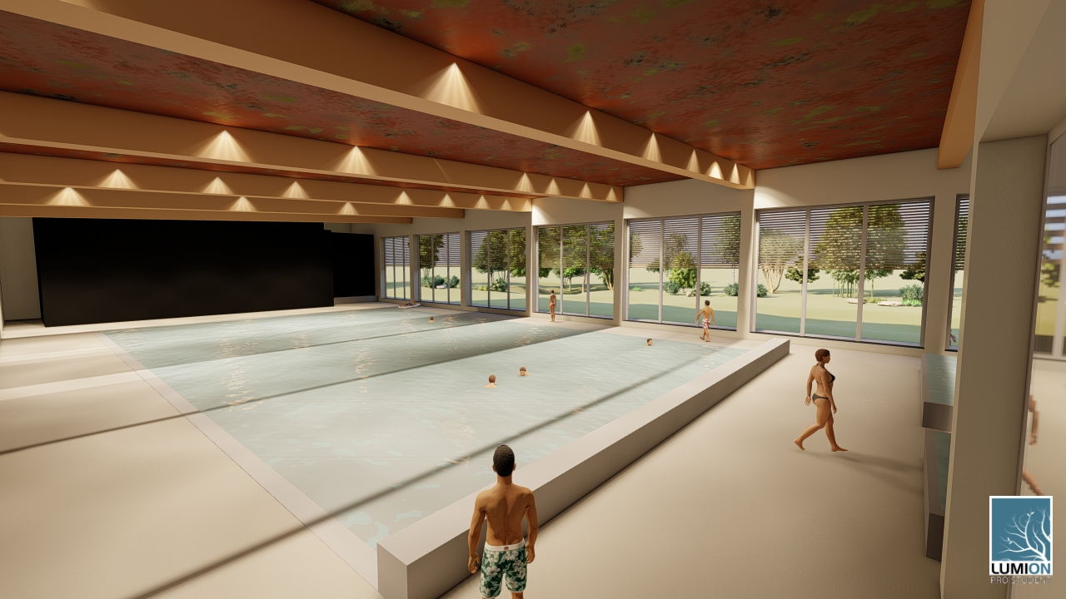
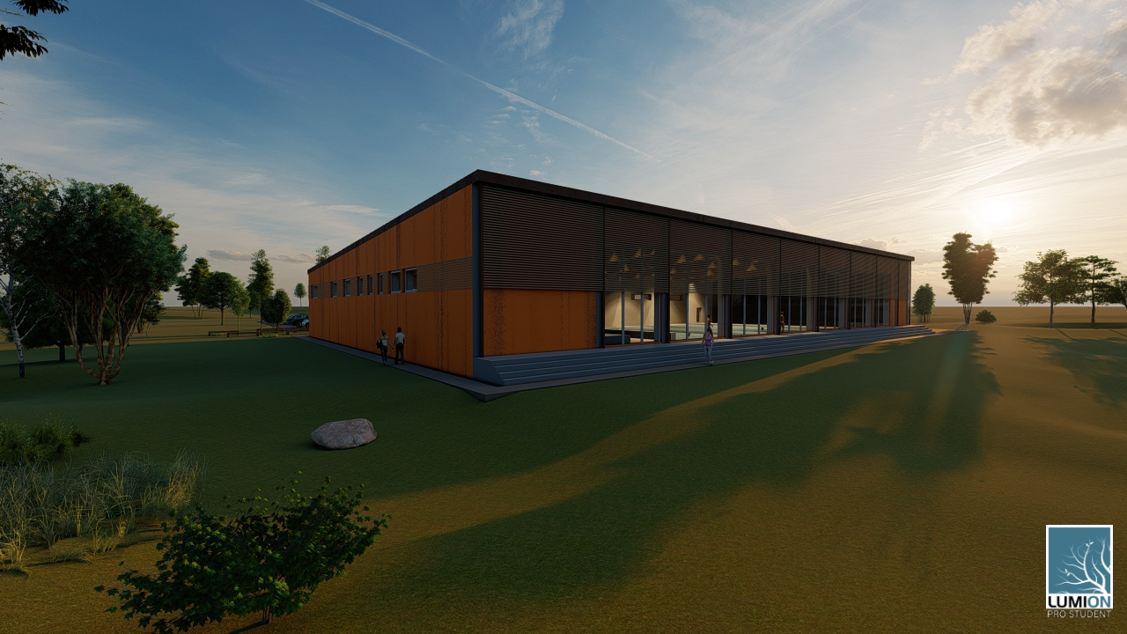
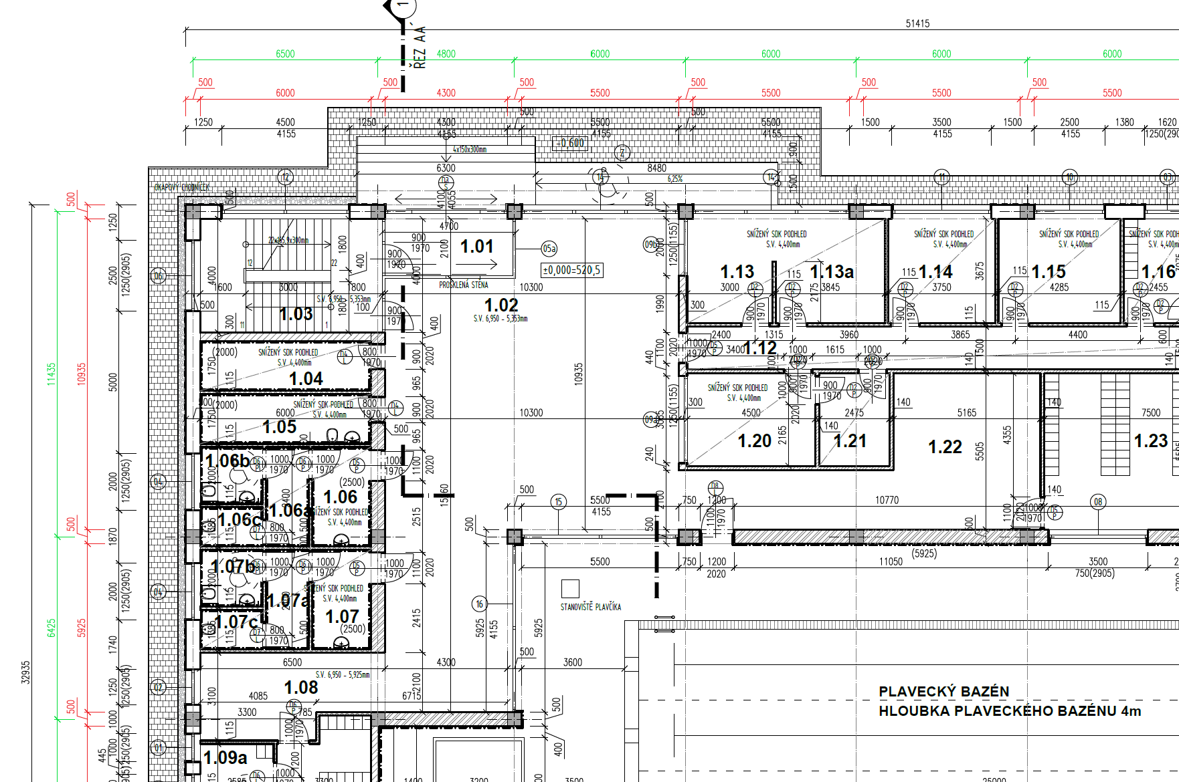
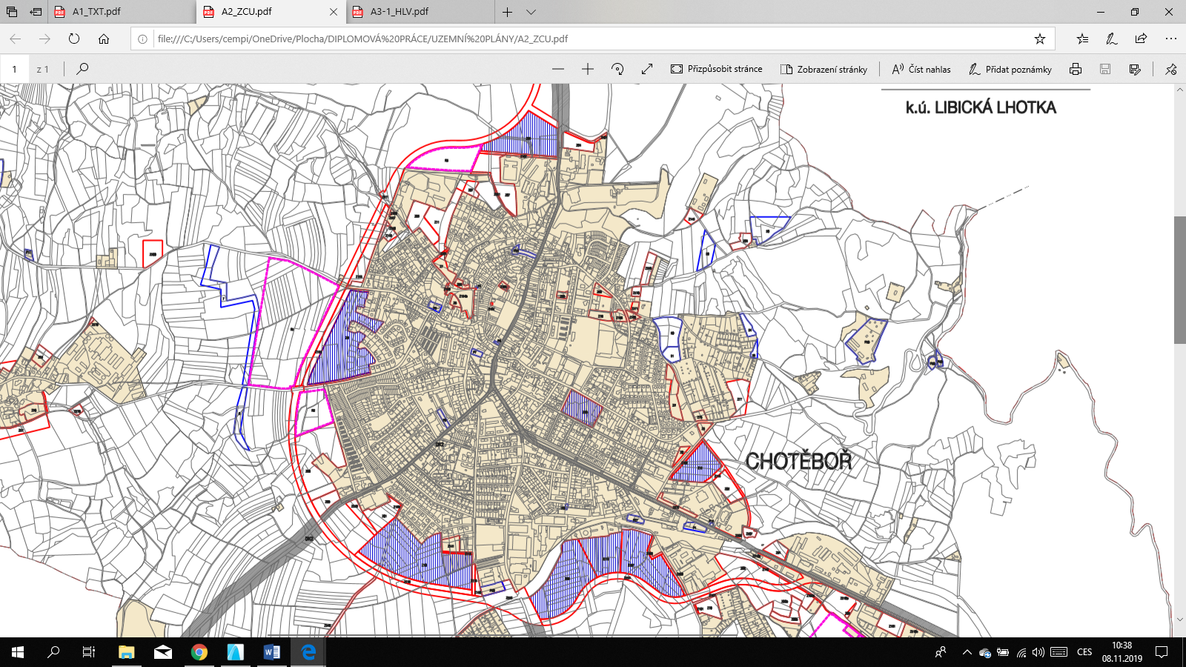
Cíl práce
„Cílem práce je vybrat vhodnou lokalitu pro výstavbu, zpracovat architektonickou studii s dispozičním a hmotovým řešením objektu a projektovou dokumentaci na úrovni dokumentace ke stavebnímu povolení bez specializací.“

Slide 5
Použité metody, analýzy
Analýza plaveckých bazénů
Analýza venkovních koupališť
Analýza vodních ploch
MAC
MCA | VÁHA | Lokalita č. 1 | Lokalita č. 2 | Lokalita č. 3 | Lokalita č. 4
VELIKOST POZEMKU | 3 | 1x3=3 | 2x3=6 | 4x3=12 | 3x3=9
DOSTUPNOST POZEMKU | 3 | 3x3=9 | 2x3=6 | 4x3=12 | 1x3=3
UMÍSTĚNÍ POZEMKU A JEHO TVAR | 2 | 3x2=6 | 2x2=4 | 4x2=8 | 1x2=2
OKOLNÍ ZÁSTAVBA | 2 | 3x2=6 | 1x2=2 | 2x2=4 | 4x2=8
SKLON POZEMKU | 1 | 3x1=3 | 2x1=2 | 4x1=4 | 1x1=1
SPORTOVIŠTĚ V OKOLÍ | 3 | 3x3=9 | 2x3=6 | 4x3=12 | 1x3=3
VYHODNOCENÍ |  | 36 | 26 | 52 | 26
Lokalita č. 1:
Lokalita č. 3:
Lokalita č. 2:
Lokalita č. 4:

Slide 6
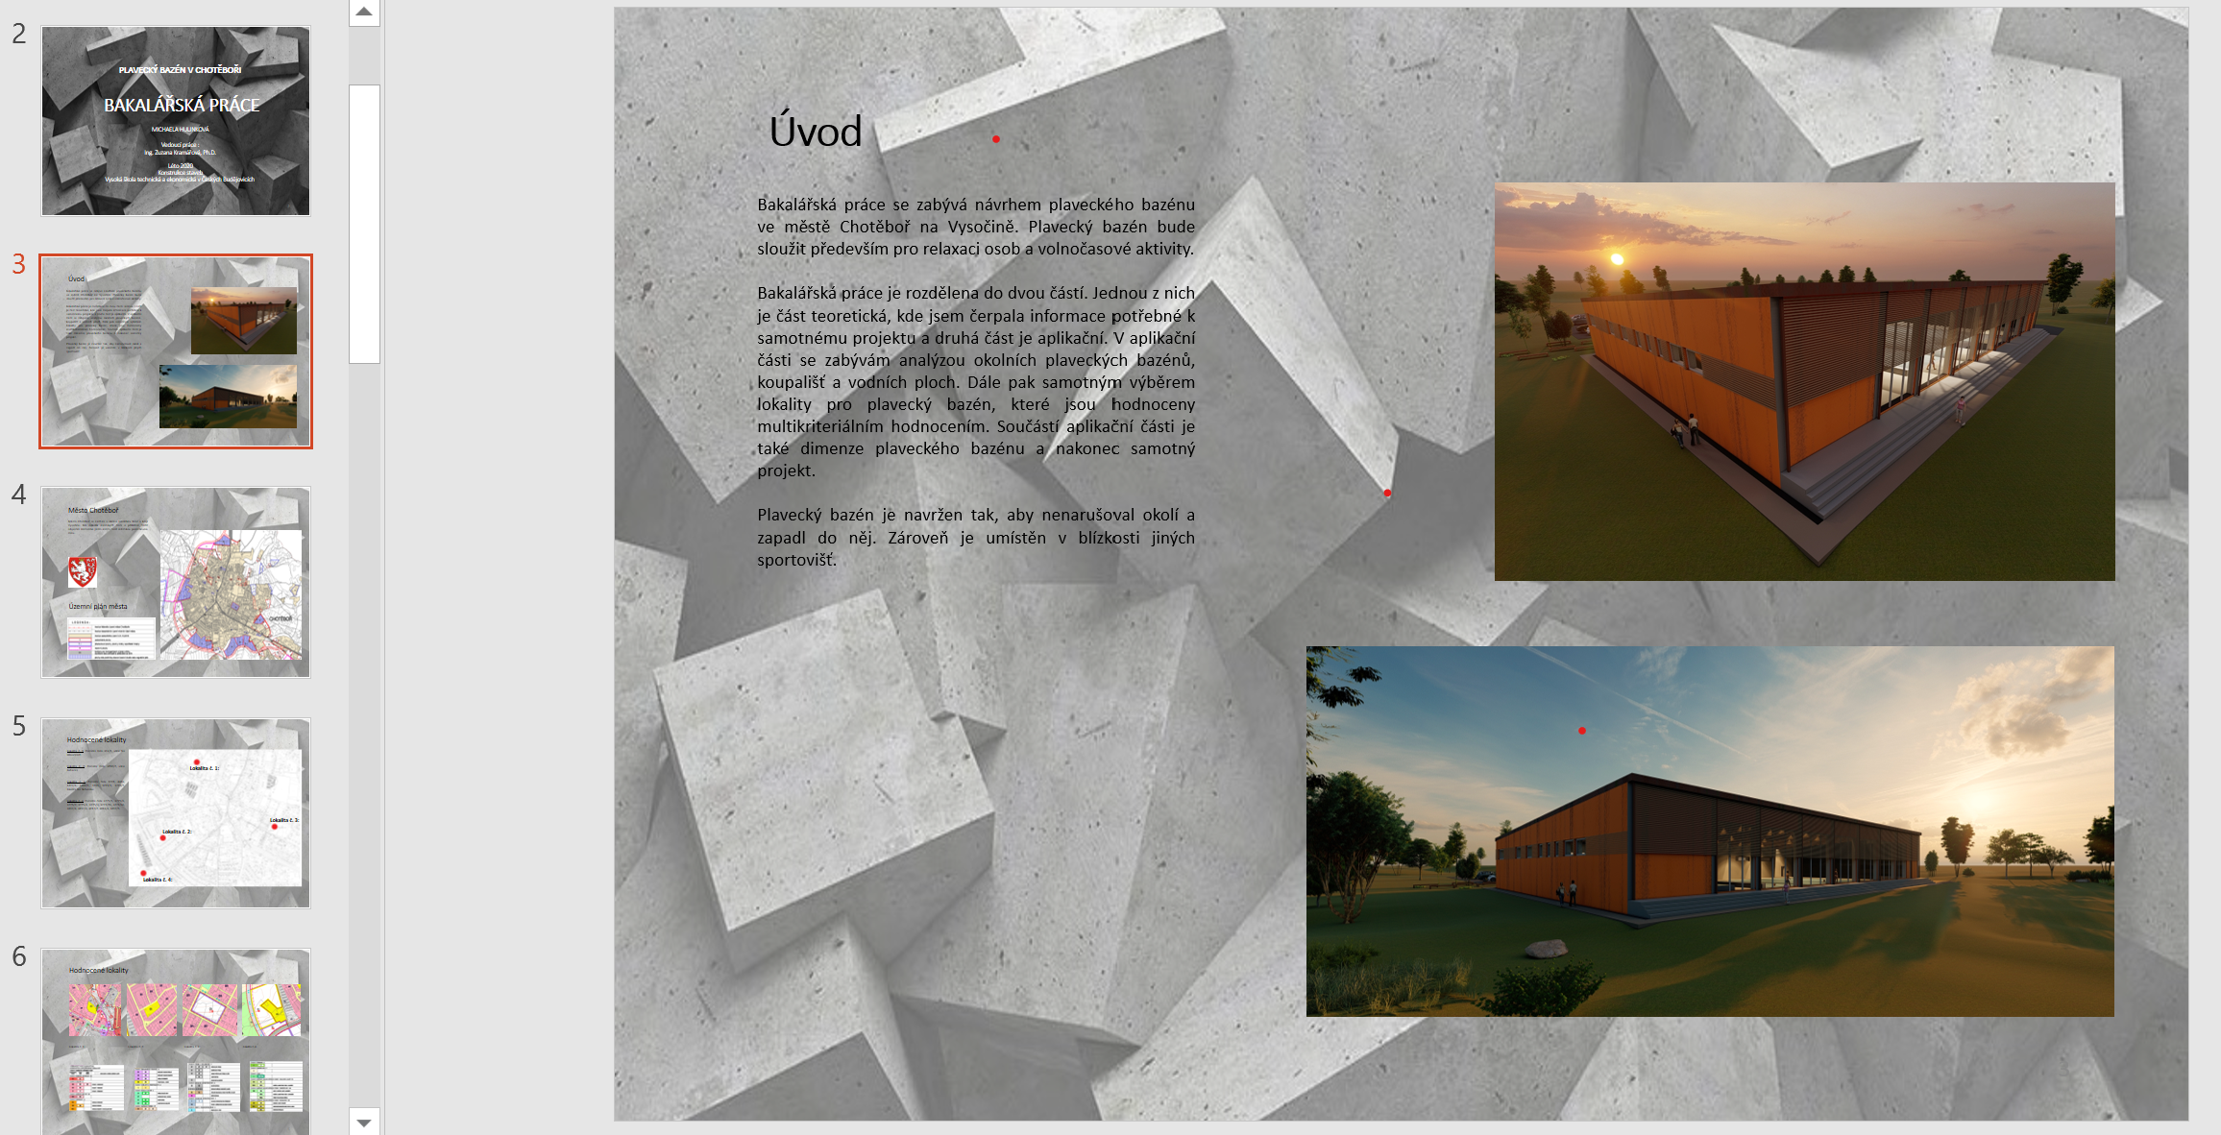
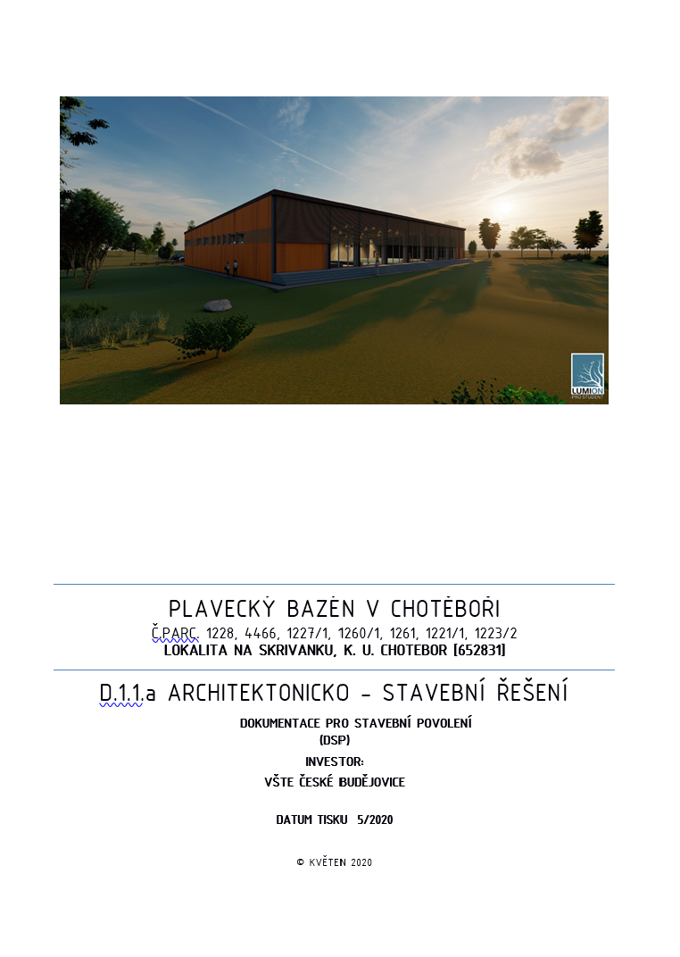
Dosažené výsledky a přínos práce
Textová část BP
Booklet
Dokumentace pro stavební povolení

Slide 7
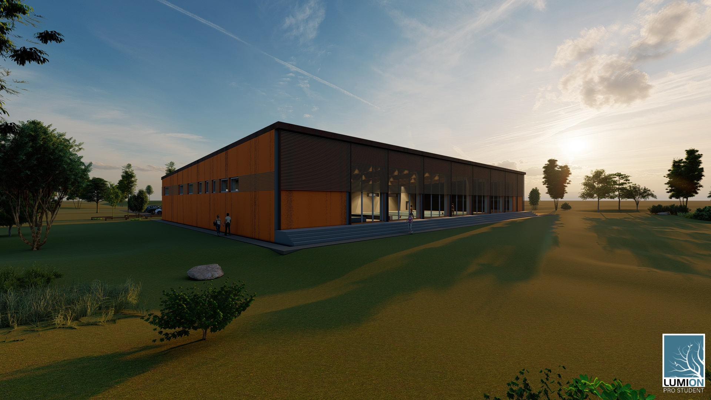
Závěrečné shrnutí
Cíl práce byl splněn.

Slide 8
Odpovědi na otázky
Proč nelze v části B řešit jednotlivé kapitoly pouze odkazem na jinou část?
Vyhláška č. 499/2006 Sb. – o dokumentaci staveb

Slide 9
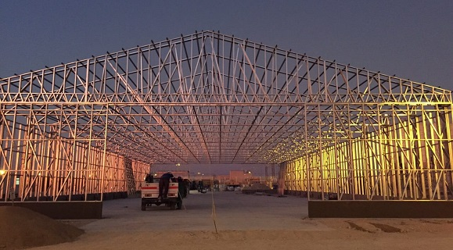
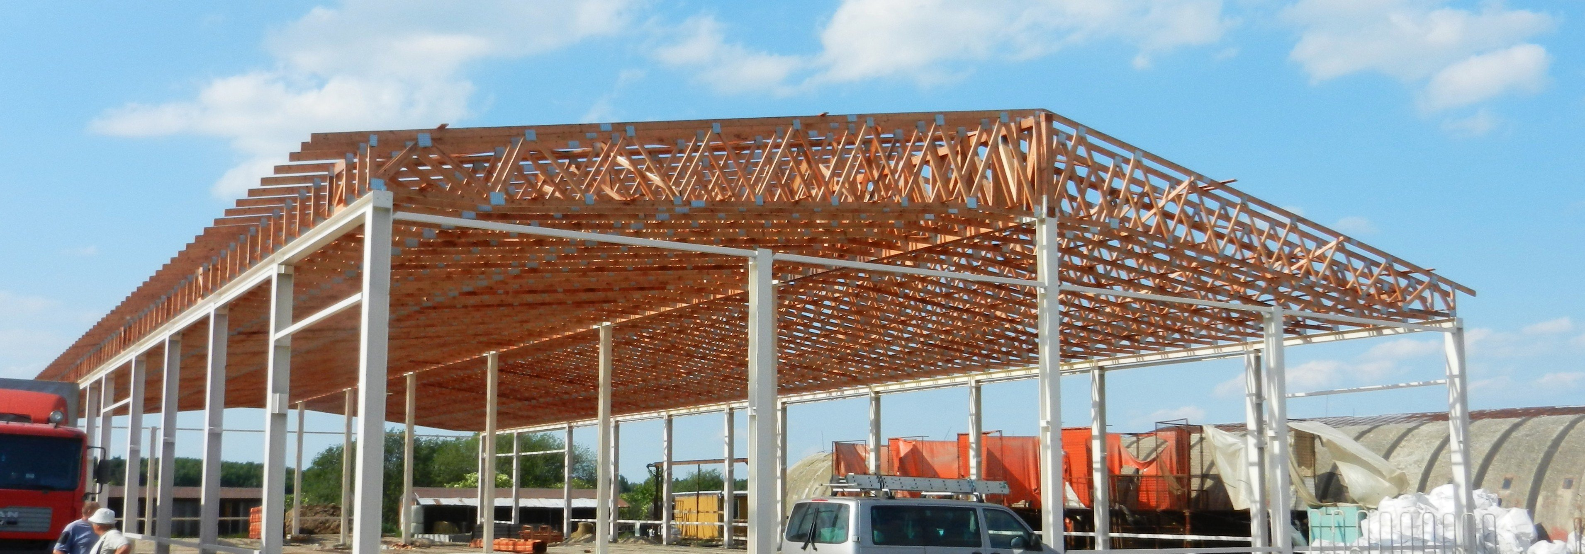
Odpovědi na otázky
2. Jaký by byl možný jiný způsob zastřešení plaveckého bazénu?

Slide 10
Odpovědi na otázky
3. Jaké rozměry bude mít podélný ŽB průvlak nad bazénem mezi sloupy (pro rozpětí cca 21m)?
Prostý trám: (zdroj: tabulky pro navrhování žb konstrukcí)
  Výška trámu h= (1/15 – 1/12) L (je možno i jinak)
  Šířka trámu b= (0,33 – 0,5) h
  h= (1/15 – 1/12) 21 -> 1,4m – 1,75m
  b= (0,33 – 0,5) 1,4 – 1,75 -> 0,462m – 0,7m; 0,578m – 0,875m

Slide 11
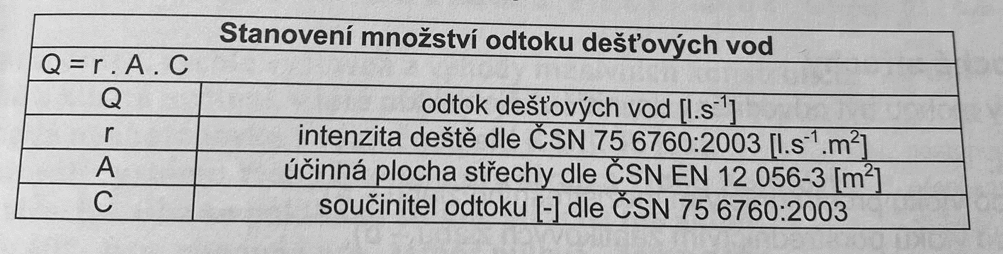
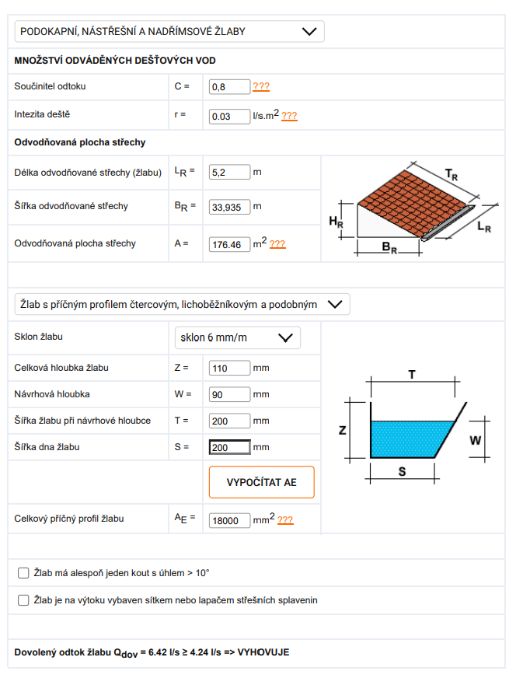
Odpovědi na otázky
4. Budou pro odvodnění střechy stačit pouze 3 svody? Ověřte výpočtem.
Stanovení množství odtoku dešťových vod
L_{R} = 51,415m
B_{R} = 33,935m
A = 1745m²
Rozděleno na 10 částí (po délce objektu)
-> minimálně 10 svodů

Slide 12
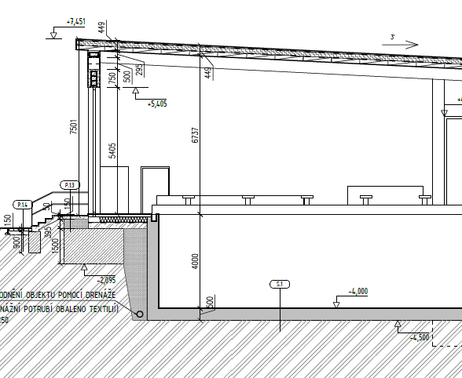
Odpovědi na otázky
5. Blíže specifikujte skladbu tzv. bílé vany u bazénu.
Hutněný násyp
Betonová přizdívka
Hydroizolace
Tepelná izolace
ŽB konstrukce (vodonepropustný beton)
Hydroizolační stěrka
Keramický obklad
Keramický obklad
Hydroizolační stěrka
ŽB konstrukce (vodonepropustný beton)
Tepelná izolace
Hydroizolace
Betonový podklad
Ceotextilie
Hutněný zásyp

Slide 13
DĚKUJI ZA POZORNOST

